Slide 1

数据仓库架构
—— 基础层与中间层建设
Copyight @dajun.hudj
All Rights Reserved
Notes:
数据仓库建设：

Slide 2
数据仓库
概念
数据仓库是：
一个面向主题的（Subject Oriented）、
集成的（Integrated）、
相对稳定的（Non-Volatile）、
反映历史变化（Time Variant）的数据集合，
用于支持管理决策(Decision Making Support)。

Slide 3
数据仓库
基本特性
与数据库应用的区别
数据库应用
面向业务过程的建模方式
事务型，操作型
反映事物的最新状态
数据仓库
面向业务分析的建模方式
数据集成，分析型
记录事物的历史状态

Slide 4
数据仓库
目标和任务
数据仓库
收集数据：不自己产生新的实体数据
集成数据：清洗，整理，统一数据格式和规范
数据产出：加工后的数据，更多是基础的半成品数据
数据仓库是一个：来料加工型的，半成品车间、半成品仓库

Slide 5
数据仓库
数据分层
应用层
不同分析场景的特定应用，数据服务，数据产品，
应用层指标，降层 到 中间层 加入宽表
中
间
层
汇总层
实体+基本属性+行为汇总 + 挖掘类指标
= 揉合的大宽表 =更宽的事实表
事实层
事实表+维度表：多维模型：雪花 + 星型
面向分析应用的建模
基础层
面向业务过程的建模
清洗，统一，降范式，数据冗余，主从表式建模
描述业务过程
源数据层
业务数据库的镜像：按三范式建模

Slide 6
数据仓库
基础层建模
业务数据库：按三范式建模
描述业务过程：主从表式建模
清洗，统一，降范式，数据冗余，记录历史
确定实体：描述一个业务过程中，一个事物 产生，发展，变化，消亡
确定主题：不同业务系统中的同一类实体的统一抽象
基础层主题：
订单：严选，考拉，味央，云音乐 等等
主题举例：商品，交易，会员，物流，日志
确定实体类型：
动作类：短暂产生，没有状态迁移（日志类：点击，浏览）
快照表：每个历史分区是当前时间新产生的动作
状态类：产生后会不断发生状态迁移，需要用多条记录或字段描述实体的状态变化（人：性别，年龄，家庭住址）
拉链表：用时间开关字段描述信息的有效时间段
快照表：每个历史分区是当前时间实体的最新状态
快速变化的实体：如订单，不断产生新的订单，每个订单的状态变化频度高；

Slide 7
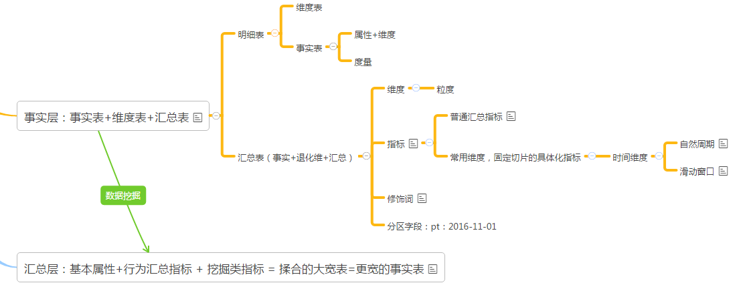
数据仓库
事实层和汇总层建模
面向分析主题的建模方式：事实表+维度表+汇总表
事实：实体+分析场景，属性，度量，维度，指标
指标是：度量在某一定维度上的汇总结果 指标命名：主题（业务线）_实体_动作_汇总方式_时间周期
cnt：次数，
max：最大数
min：最小值
avg：平均值
mins：分钟数
secs：秒数
hours：小时数
days：天数
1d ： 自然天
1w：自然周
1y：自然年
1d：最近1天
7d：最近7天
14d：最近14天
30d：最近30天
td：历史累积

Slide 8
数据仓库
汇总层样例
ids_user_common_nd
字段名 | 类型 | 定义
user_id | STRING | 用户id
user_name | STRING | 用户名字
user_mobile | STRING | 用户手机
user_company | STRING | 用户公司
user_province | STRING | 用户所属省份
user_city | STRING | 用户所属城市
user_country | STRING | 用户所属乡镇
user_mobile_province | STRING | 用户手机所属省份
user_mobile_city | STRING | 用户手机所属城市
user_mobile_isp | STRING | 用户手机运营商
user_birth_day | TIMESTAMP | 用户出生日期
user_age | INT | 用户年龄
user_sex | STRING | 用户性别
user_c_zodiac | STRING | 用户生肖
user_constla | STRING | 用户星座
user_age_group | STRING | 用户所属年代
user_reg_dt | TIMESTAMP | 用户注册时间
user_last_use_time | TIMESTAMP | 用户最近使用时间
user_silent_days | INT | 用户沉默天数
user_id_card | STRING | 身份证号码
user_real_name | STRING | 实名认证真实名字
user_real_id_card | STRING | 实名认证真实身份证
user_company_addr | STRING | 用户公司地址
user_certi_num | STRING | 资格证号
user_certi_valid_dt | TIMESTAMP | 资格证有效期
user_certi_btype | STRING | 资格证书类型
user_certi_name | STRING | 资格证书名
user_certi_num | STRING | 资格证书编码
user_certi_stype | STRING | 资格证书范围类型
user_certi_sex | STRING | 资格证书性别
user_device_tag | STRING | 手机系统
user_app_version | STRING | app版本
user_app_channel | STRING | 渠道
inviter_id | STRING | 邀请人id
is_bind_card | INT | 是否绑定银行卡
is_certi_succ | INT | 是否审核成功
is_weiyi_mem | INT | 是否微易员工
videolive_is_host | INT | 是否主播
is_car_member | INT | 是否车险会员
car_member_reg_dt | TIMESTAMP | 成为车险会员时间
has_coupon | INT | 用户是否有领过优惠券
is_used_coupon | INT | 优惠券是否使用过
用户数据
ids_user_common_nd | 主表
ids_user_behavior_nd | 社区表
ids_user_videolive_nd | 直播
ids_user_learning_nd | 学习
ids_user_communit_nd | 社区
ids_user_crm_nd | CRM行为
ids_user_points_nd | 宝石
ids_user_ins_person_nd | 个险
ids_user_ins_free_nd | 赠险
ids_user_ins_car_nd | 车险
ids_user_planbk_nd | 计划书

Slide 9
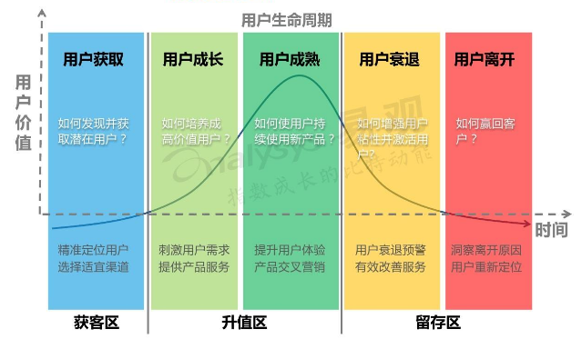
数据仓库应用
数据应用：用户价值
分析，挖掘
客户生命周期管理：拉新，留存，用户评级，高价值客户发现，生命周期演化，流失预警
交叉销售，提升销售
拉新，留存，激励，流失预警
推荐系统，CRM，营销管理
用户画像，用户运营

Slide 10
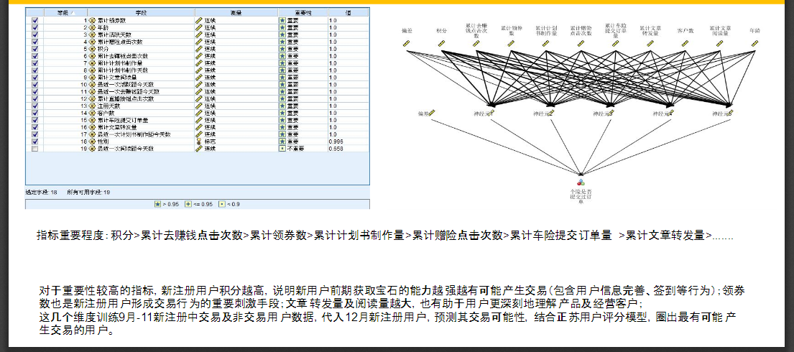
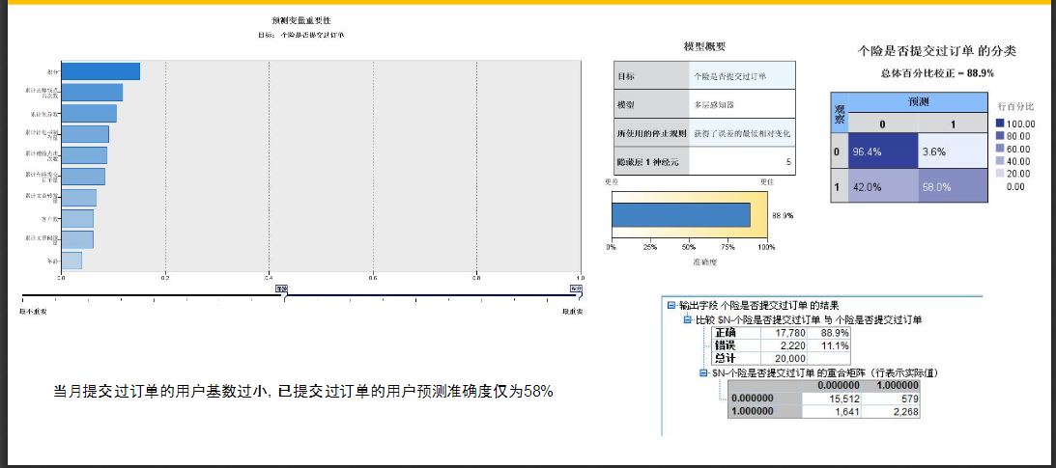
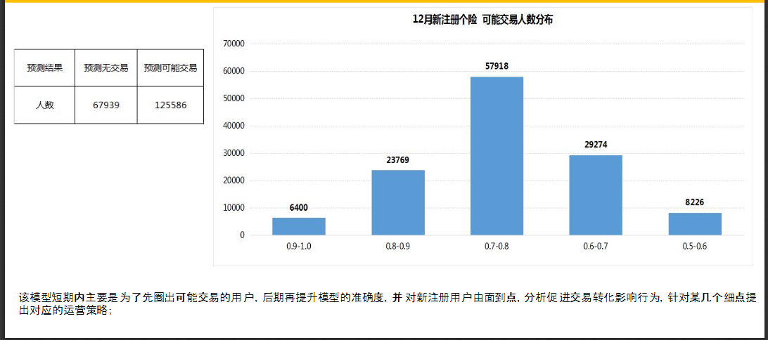
数据仓库应用
分析：新用户首次交易意愿评分

Slide 11
数据仓库概念
分析型项目流程
业务
目标
分析
思路
建模过程方法
结论
结果
运营
策略
系统化
效果
评估

Slide 12
数据仓库
作业开发
作业调度
自助查询
分析简报
元数据管理
权限管理
集群管理
数据流上的工作
数据交换
业务数据入仓
分析，挖掘
数据产品
爬虫
数据ETL
服务API
推荐，搜索，广告
猛犸平台
有数
平台
日志采集
实时
离线
数据门户
CRM，用户主数据精准营销
收集数据
集成，计算
数据服务
数据应用

Slide 13

Thanks.
Copyight @dajun.hudj
All Rights Reserved

